Slide 1
TN Y15 lần 1
Notes:
TN Y14 lần 1

Slide 2
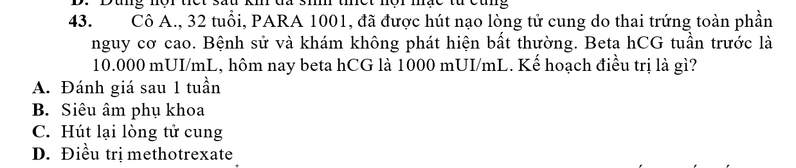
Note: A
Notes:
A

Slide 3
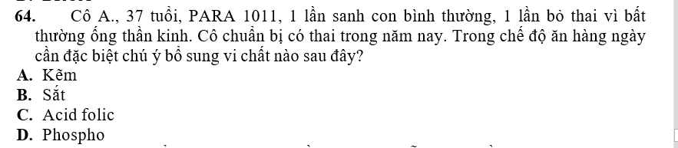
Note: C
Notes:
C

Slide 4
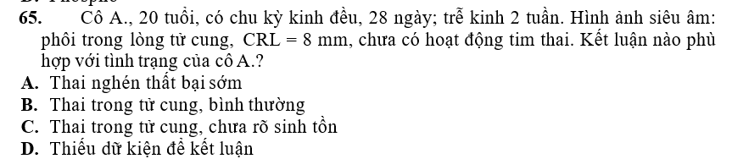
Note: theo tiêu chuẩn tr 1 (ko phải tr 2) → A
Notes:
A

Slide 5
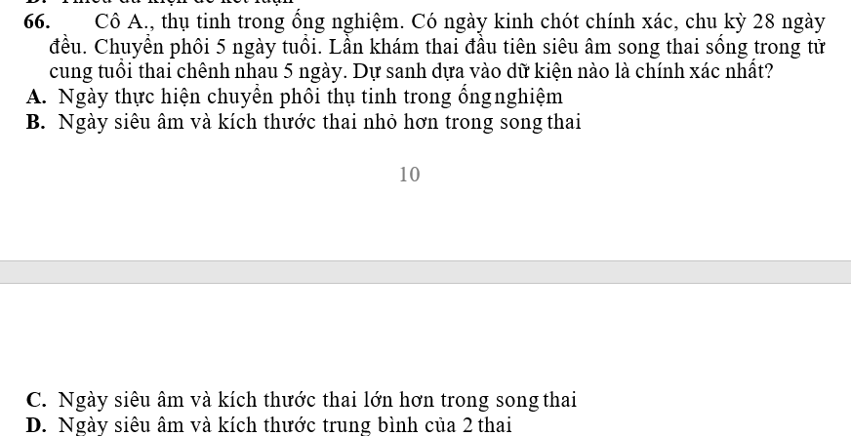
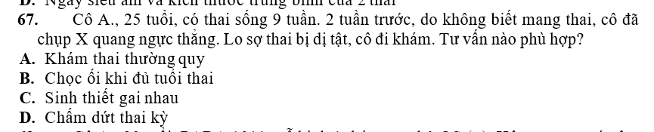
Note: 66A, 67A
Chụp XQ, CT mà sau đó siêu âm thấy thai bt → vẫn theo dõi t.quy
Notes:
A-A

Slide 6
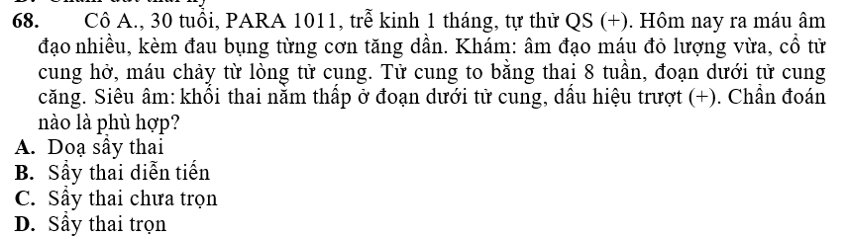
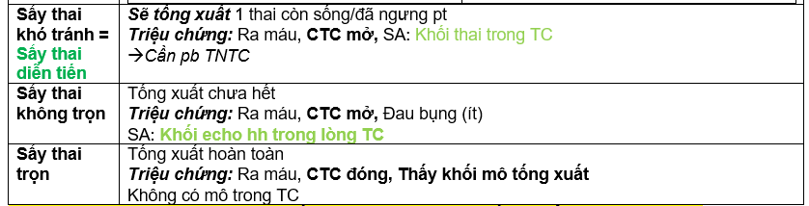
Note → B
Notes:
B

Slide 7
TN Y14 lần 1
Notes:
TN Y14 lần 1

Slide 8
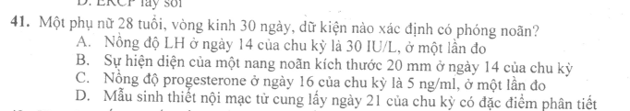
Note: D
Notes:
TN Y14 lần 1

Slide 9
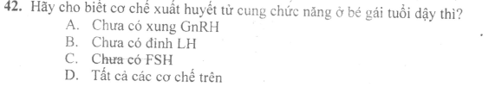
Note: B

Slide 10
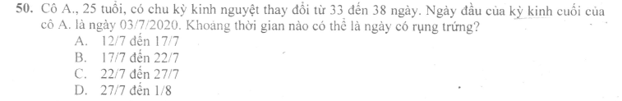
Note: →C

Slide 11
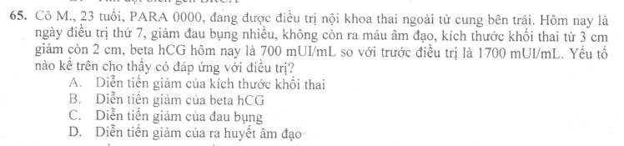
Note: → B

Slide 12
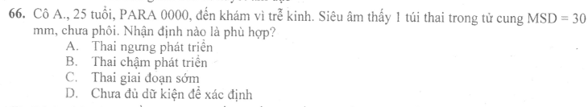
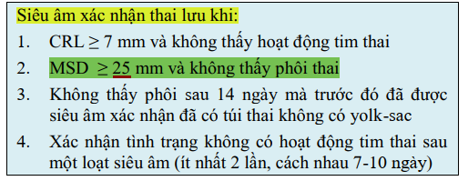
Note: → A

Slide 13
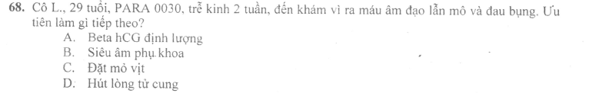
Note: →
Đáp án TN: B-C (BM đã sửa)

Slide 14
TN Y14 lần 2
Notes:
TN Y14 lần 1

Slide 15
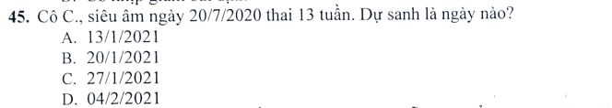
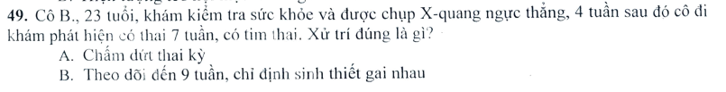
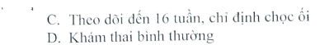
Note: C-D
Notes:
Câu 45: lùi 13 tuần ~ 3 tháng ➔ kinh chót là 20/04/20 → dung công thức +7/-3/+1 → 27/01/2021

Slide 16
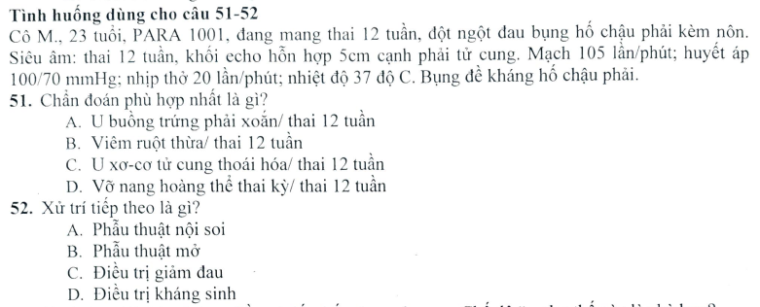
Note: A-A

Slide 17
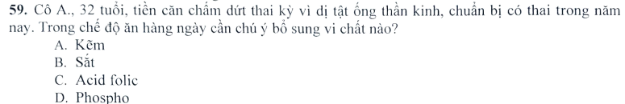
Note: C (5mg/ngày)
WHO đề nghị phụ nữ nên bổ sung 60 mg sắt nguyên tố và 200 mcg acid folic ngay từ khi mang thai cho đến suốt thai kỳ nhằm phòng ngừa thiếu máu thiếu sắt trong thai kỳ.

Slide 18
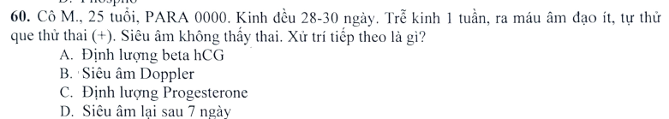
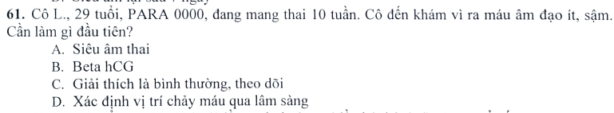
Note: → 60A, 61D

Slide 19
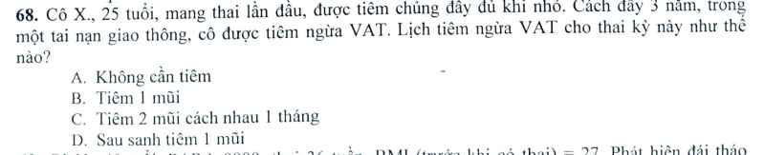
Note: → B
Đã tiêm
<5y: tiêm 1 mũi
>5y: tiêm 2 mũi
Chưa tiêm
2 mũi: khi phát hiện có thai (TCN2), mũi 2 (trước sanh 1 tháng)

Slide 20
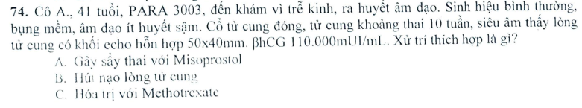
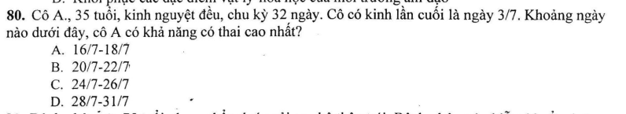
Note: 74B (dựa siêu âm thấy echo hh giống hình ảnh tổ ong trong thai trứng toàn phần)
75B

Slide 21
TN Y14 liên thông lần 1
Notes:
TN Y14 lần 1

Slide 22
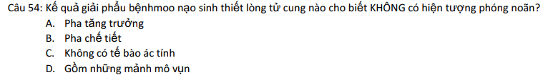
Note: → A

Slide 23
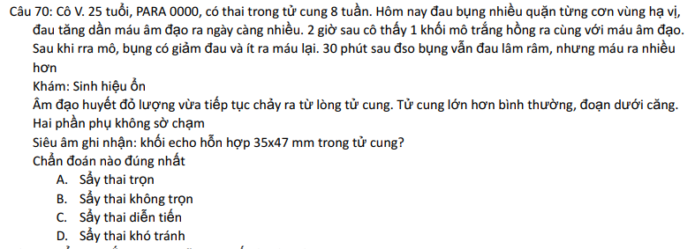
Note: 70B (Đau bụng giảm, siêu âm thấy khối echo hỗn hợp trong long TC)
68B (Đau bụng từng cơn, siêu âm thấy khối thai nằm trong lòng TC)

Slide 24
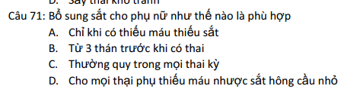
Note: C

Slide 25
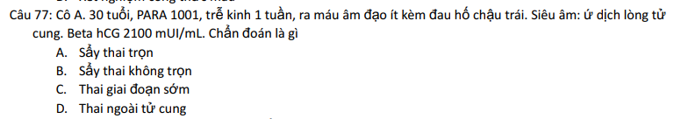
Note: → D (beta trên ngưỡng 1500 + không thấy hình ảnh thai trong lòng TC)

Slide 26
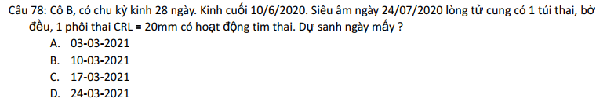
Note: Đáp án C
Kinh chót: 6w2d, siêu âm: 8w6d ~ 9w, v là còn 31w → giả định 1 tháng có 4 tuần → 7 tháng 3 tuần → ngày 17/03/2021.
Nhưng
Tính kinh cuối “lý thuyết’’ là 23/05/20 → xài công thức +7/-3/+1 sẽ là 30/02/21 ~ 02/03/21 → chọn A

Slide 27
TN Y13 lần 1

Slide 28
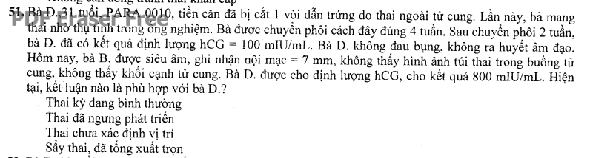
Note: → C (6 tuần chưa thấy thai, beta 800 (tăng từ 100→800) ➔ chưa xác định vị trí

Slide 29
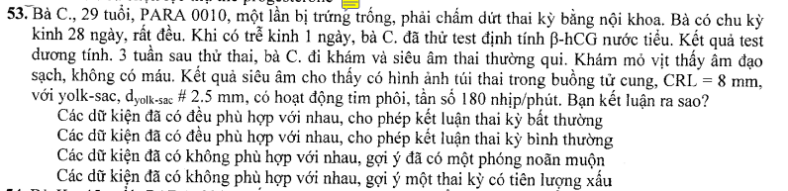
Note: B

Slide 30
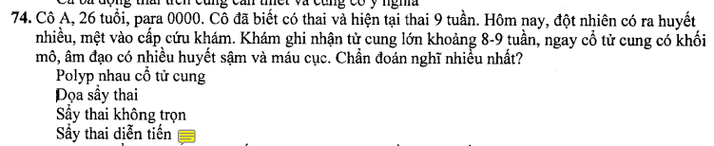
Note: D

Slide 31
TN Y13 lần 2
Notes:
TN Y14 lần 1

Slide 32
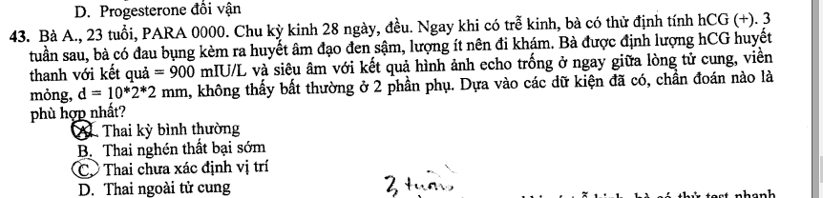
Note: → C

Slide 33
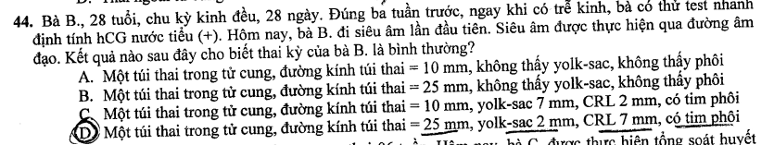
Note: D

Slide 34
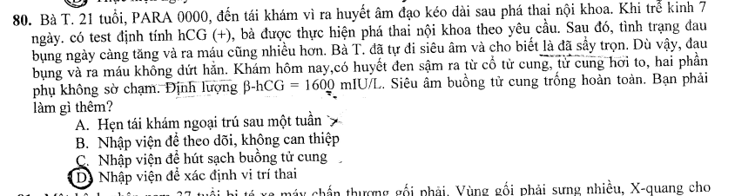
Note: → D (lần trước mới thử beta HCG chưa biết được thai này ở vị trí nào)

Slide 35
TN Y13 liên thông lần 1

Slide 36
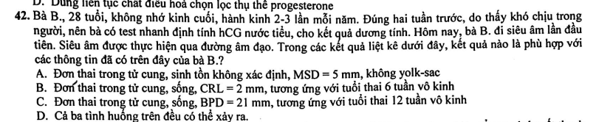
Note: D
A: hên xui có thể là thai thất bại (6w chưa thấy phôi thai) hoặc còn sớm quá chưa thấy.
B, C: hợp lý theo tuổi

Slide 37
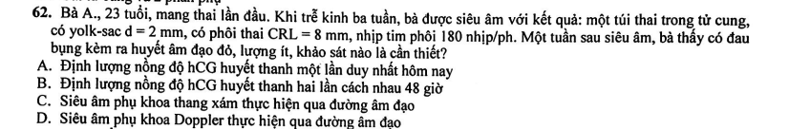
Note: --> C

Slide 38
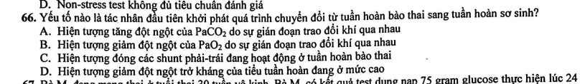
Note: A
Sau khi sổ thai, nhau không còn trao đổi chất (oxy, co2, dinh dưỡng) với máu mẹ → ứ CO2 máu ở thai → kịch thích trung tâm hô hấp ở hành não → tăng thông khí (khóc ré) --> phế nang mở ra, mạch máu phổi mở ra → Giảm trở kháng TH phổi

Slide 39
TN Y13 liên thông lần 2

Slide 40
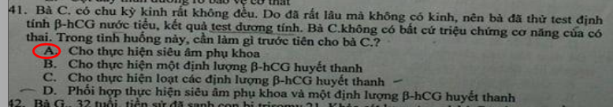
Note: A

Slide 41
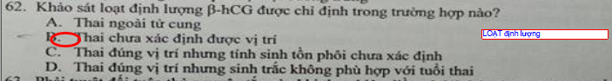
Note: B

Slide 42
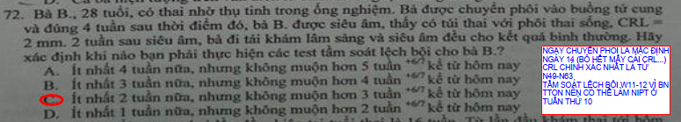
Note: C
Hiện là 8w3-4D gì đó, siêu âm tầm soát lệch bội & đánh giá hình thái lần 1 là lúc 11w-13w6/7 → chọn C

Slide 43
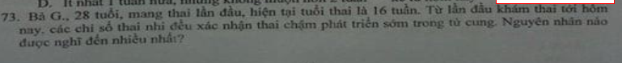
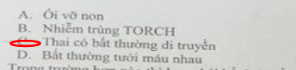
Note: chọn C → IUGR sớm thường là lệch bội, nhiễm trùng

Slide 44
TN Y12 lần 1

Slide 45
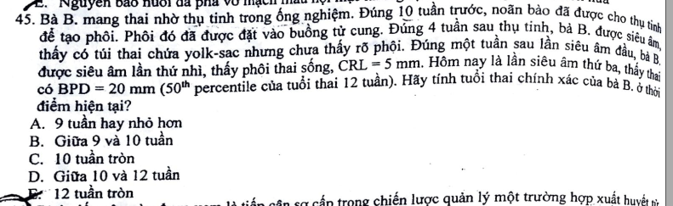
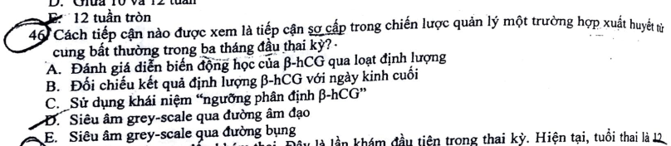
Note: 45E/ → dựa ngày thụ tinh → 10 + 2 = 12w
46/ D
Notes:
E-D

Slide 46
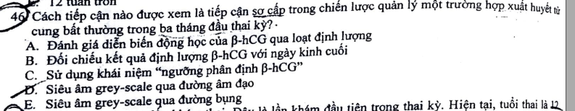
Note: → D

Slide 47
TN Y12 lần 2

Slide 48
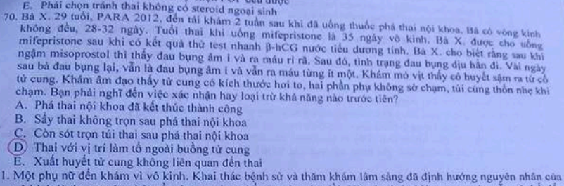
Note: → D (lúc đầu mới có beta HCG nước tiểu chưa biết vị trí thai)

Slide 49
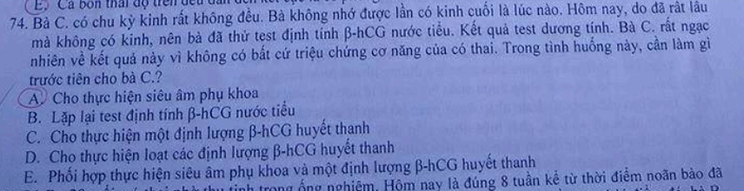
Note: → A

Slide 50
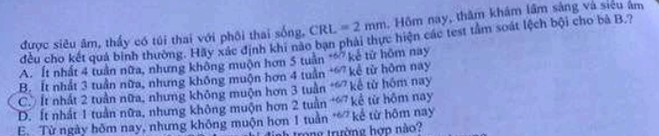
Note: → C

Slide 51
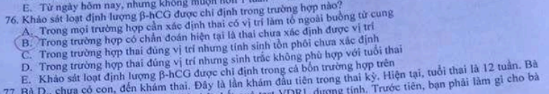
Note: → B

Slide 52
TN Y12 liên thông lần 1: ko có câu nào

Slide 53
TN Y12 liên thông lần 2
Notes:
TN Y14 lần 1

Slide 54

Note: → D

Slide 55

Note: → C vị trí trước

Slide 56


Note: 62B, 63B

Slide 57

Note: → C

Slide 58

Note: → C
SDP < 1cm → bất thường, IUGR sớm → nghĩ bất thường di truyền > NT bào thai.

Slide 59
TN Y11 lần 1

Slide 60

Note:
Notes:
C-D (ko phải BM)

Slide 61
TN Y11 lần 2: ko có đề

Slide 62
TN Y09 lần 2

Slide 63

Note:

Slide 64

Note:

Slide 65
TN Y05 lần 1: ko review sản
Notes:
TN Y14 lần 1

Slide 66
TN Y05 lần 2: ko review sản
Notes:
TN Y14 lần 1

Slide 67
Lý thuyết Sản Y17
Notes:
TN Y14 lần 1

Slide 68

Ôn tập Y17: A hay B gì đó. Câu 2 C

Slide 69

Notes:
1/ B xét vè skill giao tiếp
2/ D (Coi lại các DH nào trên SA thì khẳng định thai này trong TC)

Slide 70

Pretest đợt 1
Notes:
1C. Vì có thể song thai (IVF thường v nhưng đề ko cho IVF chuyển bao nhiêu phôi?) nên dù SA ko thấy + b-HCG trên ngưỡng cũng kết luận thai chưa xd vị trí
2B.

Slide 71

Pretest đợt 1
Notes:
1/ E
2/ Chọn C. Siêu âm thấy thai ngoài → làm theo HCG để xét pp điều trị, SA thấy thai trong thì tùy kết quả thai sinh trưởng ntn.

Slide 72

Pretest đợt 1
1B
2A
3D
4A
5A
6B
7A

Slide 73

Pretest đợt 1
8A
9C
10A (Bài TNTC thì ghi 2 nguồn, them cái máu từ vòi mà quên đi ;)) )
11A
12D (câu a chắc lq tới siêu âm)
13D (thấy hợp lý)
+ Lá nuôi có 2 lớp: ngoài là hợp bào nuôi (nơi tiết HCG chính), trong là TB (nguyên bào) nuôi
TB bên trong gồm: ngoại bì, trung bì, nội bì

Slide 74


Pretest đợt 1
14B (chắc ý các TH mà chỉ định ngang nhau giữa nội ngoại, ko có ứ dịch vòi trứng hay viêm vùng chậu gì)
15C
16B
17D
18C (para, kháng his?)
19D
20C

Slide 75

Pretest đợt 2 full 20 câu
1A

Slide 76

Pretest đợt 2 full 20 câu
2D (VD BN khai trễ kinh 7w thì vẫn theo ngưỡng phân định để kết luận)
3D
4B

Slide 77

Pretest đợt 2 full 20 câu
5C
6C

Slide 78

Pretest đợt 2 full 20 câu
7D
8B
9D

Slide 79

Pretest đợt 2 full 20 câu
10A
11B

Slide 80

Pretest đợt 2 full 20 câu
12A
13C

Slide 81

Pretest đợt 2 full 20 câu
14B
15B (làm hang loạt (bn cái?) mà vẫn giảm chậm → TD ls thôi
16C

Slide 82

Pretest đợt 2 full 20 câu
17D (câu b thoái hóa long nhau của thai lưu cần pb vs thai trứng TP)
18B
19A

Slide 83

Pretest đợt 2 full 20 câu
20D

Slide 84

Pretest đợt 3
A

Slide 85

Pretest đợt 3

Slide 86

Pretest đợt 3

Slide 87

Pretest đợt 3

Slide 88

Pretest đợt 3

Slide 89

Pretest đợt 3

Slide 90

Pretest đợt 3

Slide 91

Pretest đợt 3

Slide 92

Pretest đợt 3

Slide 93



Pretest đợt 4 (18/20)

Slide 94


Pretest đợt 4
9A

Slide 95


Pretest đợt 4
Notes:
13D đúng *TBL)

Slide 96


Pretest đợt 4
Notes:
18C
19 D → đã check với Y16
20D

Slide 97


Pretest đợt 5 (18/20 câu)
1A
2B
3C

Slide 98

Pretest đợt 5 (18/20 câu)
4C
5A

Slide 99

Pretest đợt 5 (18/20 câu)
6D
7A
8B

Slide 100

Pretest đợt 5 (18/20 câu)
9C
10C
11D

Slide 101

Pretest đợt 5 (18/20 câu)
12A
13B
14A

Slide 102


Pretest đợt 5 (18/20 câu)
15A
16D
17B

Slide 103

Pretest đợt 5 (18/20 câu)
18B (A sai. C thì tùy diễn tiến HCG chứ ko lq tới hóa hay ko hóa. D đúng ko nhưng giải thích được)
19B
20D

Slide 104
Lý thuyết Sản Y16
Notes:
TN Y14 lần 1

Slide 105
Lý thuyết Sản Y15-HK1
Notes:
TN Y14 lần 1

Slide 106

Note:
11C
12C
13C
14D
15C
16D

Slide 107

Note:
17D (nay là 5w rồi cần làm thêm siêu âm + HCG cho chắc).
18C (nếu siêu âm thì 3 k/n (thấy khối trong TC, ngoài TC, ko thấy). 2 hướng đầu thì
Cũng theo dõi, k/n thứ 3 thì phải làm thêm HCG). HCG nếu giảm → khả năng thai thoái triển (trong ngoài gì đó), còn tang lên → siêu âm

Slide 108


Note: 19C, 20A.

Slide 109
Lý thuyết Sản Y15-HK2
Notes:
TN Y14 lần 1

Slide 110

Note: 11D, 12C, 13B, 14D, 15C (loại trừ A, B nhưng k biết cut off bn??) 16D
(b-HCG tự do gồm đứt gãy và ko đứt gãy, còn bHCG toàn phần là sao, là HCG toàn phần hả)

Slide 111


Note: 17C (tam chứng nghĩ TNTC trước), 18B.

Slide 112

Note: 19A (ko chọn D vì định nghĩa thai sinh hóa là trong tử cung (bài TN thất bại sớm → confirm lại))
20A

Slide 113
Lý thuyết Sản Y15
Giữa HK1
Notes:
TN Y14 lần 1

Slide 114

Note: 7 (nếu theo cũ thì chọn D, theo mới ko biết ;))
8B (VD 6w, hcg 500 ko thấy thai TC, 2D sau làm lại HCG 1000 cũng chưa thấy thai → nghĩ nhiều đến thai trong TC hơn)
9A
10C

Slide 115

Note: 11B (chưa đủ 14 ngày, tiêu chuẩn 3).
12D

Slide 116
Lý thuyết Sản Y15
Giữa HK2
Notes:
TN Y14 lần 1

Slide 117


Note: 7C, 8C

Slide 118

Note: 9D, 10D

Slide 119


Note: 11C, 12A

Slide 120
Lý thuyết Sản YHCT15
Notes:
TN Y14 lần 1

Slide 121

Note: 6D, 7C

Slide 122
Lý thuyết Sản Y14-HK1
Notes:
TN Y14 lần 1

Slide 123
Note:

Slide 124
Note:

Slide 125
Note:

Slide 126
Note:

Slide 127
Lý thuyết Sản Y14-HK2
Notes:
TN Y14 lần 1

Slide 128
Note:

Slide 129
Note:

Slide 130
Note:

Slide 131
Note:

Slide 132
Lý thuyết Sản Y13-HK1
Notes:
TN Y14 lần 1

Slide 133

Note: 11C, 12A, 13A

Slide 134

Note:
14A
15B (câu A ko sure lắm, CD sai)

Slide 135

Y13 Giữa kỳ hk1
→ D (có thể do dị tật, siêu âm tim cũng bỏ sót được)

Slide 136
Lý thuyết Sản Y13-HK2
(đề này 9đ, có đáp án 9đ trong folder)
Notes:
TN Y14 lần 1

Slide 137

Note:
11A (4 cái: đa thai, thai trứng, đường siêu âm, TC có biến dạng)
12C
13D (thai sinh hóa)

Slide 138

Note: 14C (vòng lửa → doppler thấy tăng sinh mm, long TC thấy echo nằm giữa ko viền là XH màng rụng)
15D (Anh trai y13 9đ và Anh tóc dài BM Sản chọn)

Slide 139
Lý thuyết Sản Y12-HK1
Notes:
TN Y14 lần 1

Slide 140



Note: 2C, 5D, 6D

Slide 141

Note: 31D, 32A, 33C.

Slide 142
Lý thuyết Sản Y12-HK2
Notes:
TN Y14 lần 1

Slide 143

Note: 11B, 12C, 13D (b-HCG là beta toàn phần??)

Slide 144

Note:
14C (có thể thai trong TC nhưng phá thai thất bại, hoặc thai ngoài).
15C
Tín: D-D

Slide 145
Lý thuyết Sản Y11-HK1
Notes:
TN Y14 lần 1

Slide 146

Note: 7C, 8B, 9A

Slide 147
Lý thuyết Sản Y11-HK2
Notes:
TN Y14 lần 1

Slide 148


Note: 7A (lúc đó chắc 3 tuần rưỡi gì đó lúc phôi đã xâm nhập & tiếp xúc máu mẹ), 8C, 9D (chắc chắn phải > 7,5w nên loại A, B, thấy yolk sac nên chắc chọn D)

Slide 149

Note: 10 Tín Thạnh Thiện A, Thủy Thanh chọn B (nhưng Thủy k chịu thai ngoài, Thanh nghĩ thai ngoài)
11Tín Thạnh Thiện Thủy D, Thanh A
12B

Slide 150


Note: 13B 14C 15C

Slide 151
Lý thuyết Sản Y10-HK1
Ko hỏi
Notes:
TN Y14 lần 1

Slide 152
Note:

Slide 153
Lý thuyết Sản Y10-HK2
Ko hỏi
Notes:
TN Y14 lần 1

Slide 154
Note:

